Slide 1
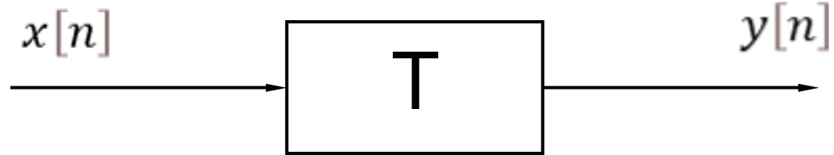

ANÁLISIS DE SISTEMAS LINEALES DISCRETOS E INVARIANTES EN EL TIEMPO
2
Convolución
Supongamos que descomponemos la señal de entrada en una suma ponderada de
Componentes elementales:
$$x\left[n\right]=\sum_{k}{C_{k}.x_{k}\left[n\right]}$$
Coeficientes de ponderación
Entonces, dado el sistema T:
Se tiene:
$$y_{k}\left[n\right]=T\left(x_{k}\left[n\right]\right)$$

Slide 2



ANÁLISIS DE SISTEMAS LINEALES DISCRETOS E INVARIANTES EN EL TIEMPO
$$y_{k}\left[n\right]=T\left(x_{k}\left[n\right]\right)$$
Usando que el sistema es lineal:
$$y\left[n\right]=T\left(\sum_{k}{C_{k}.x_{k}\left[n\right]}\right)$$
$$y\left[n\right]=\sum_{k}{C_{k}.T\left(x_{k}\left[n\right]\right)}$$
$$y\left[n\right]=\sum_{k}{C_{k}.y_{k}\left[n\right]}$$

Slide 3

ANÁLISIS DE SISTEMAS LINEALES DISCRETOS E INVARIANTES EN EL TIEMPO
Ahora, si la descomposición de la señal de entrada se hace en impulsos unitarios:
$$x_{k}\left[n\right]=x\left[n\right].δ\left[n−k\right]$$
Entonces,
$$x\left[n\right]=\sum_{k=−∞}^{+∞}{x\left[k\right].δ\left[n−k\right]}$$

Slide 4
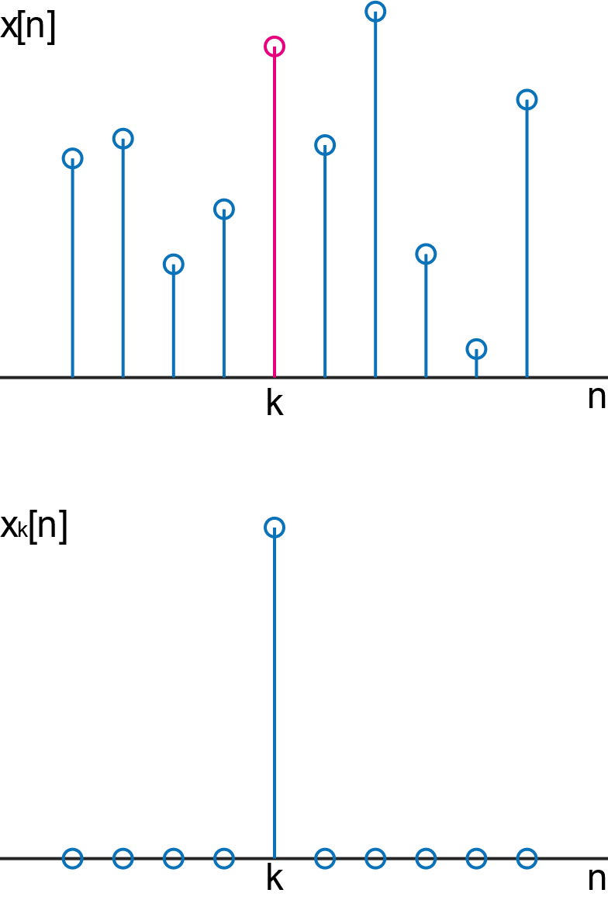

ANÁLISIS DE SISTEMAS LINEALES DISCRETOS E INVARIANTES EN EL TIEMPO
Ahora, si la descomposición de la señal de entrada se hace en impulsos unitarios:
$$x_{k}\left[n\right]=x\left[n\right].δ\left[n−k\right]$$
Entonces,
$$x\left[n\right]=\sum_{k=−∞}^{+∞}{x\left[k\right].δ\left[n−k\right]}$$

Slide 5
ANÁLISIS DE SISTEMAS LINEALES DISCRETOS E INVARIANTES EN EL TIEMPO
Por ejemplo, si
$$x\left[n\right]=\left\{2 , 4 , 0 , 3\right\}$$
Entonces,
$$x\left[n\right]=2.δ\left[n+1\right]+4.δ\left[n\right]+3.δ\left[n−2\right]$$

Slide 6
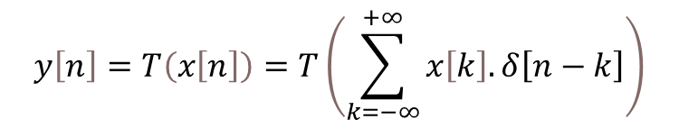
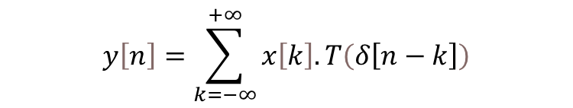
ANÁLISIS DE SISTEMAS LINEALES DISCRETOS E INVARIANTES EN EL TIEMPO
Entonces, dada la descomposición
$$x_{k}\left[n\right]=x\left[n\right].δ\left[n−k\right]$$
Se tiene,
$$y\left[n\right]=T\left(x\left[n\right]\right)=T\left(\sum_{k=−∞}^{+∞}{x\left[k\right].δ\left[n−k\right]}\right)$$
$$y\left[n\right]=\sum_{k=−∞}^{+∞}{x\left[k\right].T\left(δ\left[n−k\right]\right)}$$

Slide 7

ANÁLISIS DE SISTEMAS LINEALES DISCRETOS E INVARIANTES EN EL TIEMPO
Si definimos
$$h\left[n\right]=T\left(δ\left[n\right]\right)$$
Podemos usar la invarianza en el tiempo:
$$h\left[n−k\right]=T\left(δ\left[n−k\right]\right)$$
Y finalmente, resulta la fórmula de convolución
$$y\left[n\right]=\sum_{k=−∞}^{+∞}{x\left[k\right].h\left[n−k\right]}$$

Slide 8

ANÁLISIS DE SISTEMAS LINEALES DISCRETOS E INVARIANTES EN EL TIEMPO
Si definimos
$$h\left[n\right]=T\left(δ\left[n\right]\right)$$
Podemos usar la invarianza en el tiempo:
$$h\left[n−k\right]=T\left(δ\left[n−k\right]\right)$$
Y finalmente, resulta la fórmula de convolución
$$y\left[n\right]=\sum_{k=−∞}^{+∞}{x\left[k\right].h\left[n−k\right]}$$
$$y\left[n\right]=x\left[n\right]∗h\left[n\right]$$

Slide 9
ANÁLISIS DE SISTEMAS LINEALES DISCRETOS E INVARIANTES EN EL TIEMPO
CONVOLUCIÓN:
Reflexión
Desplazamiento
Multiplicación
Suma

Slide 10
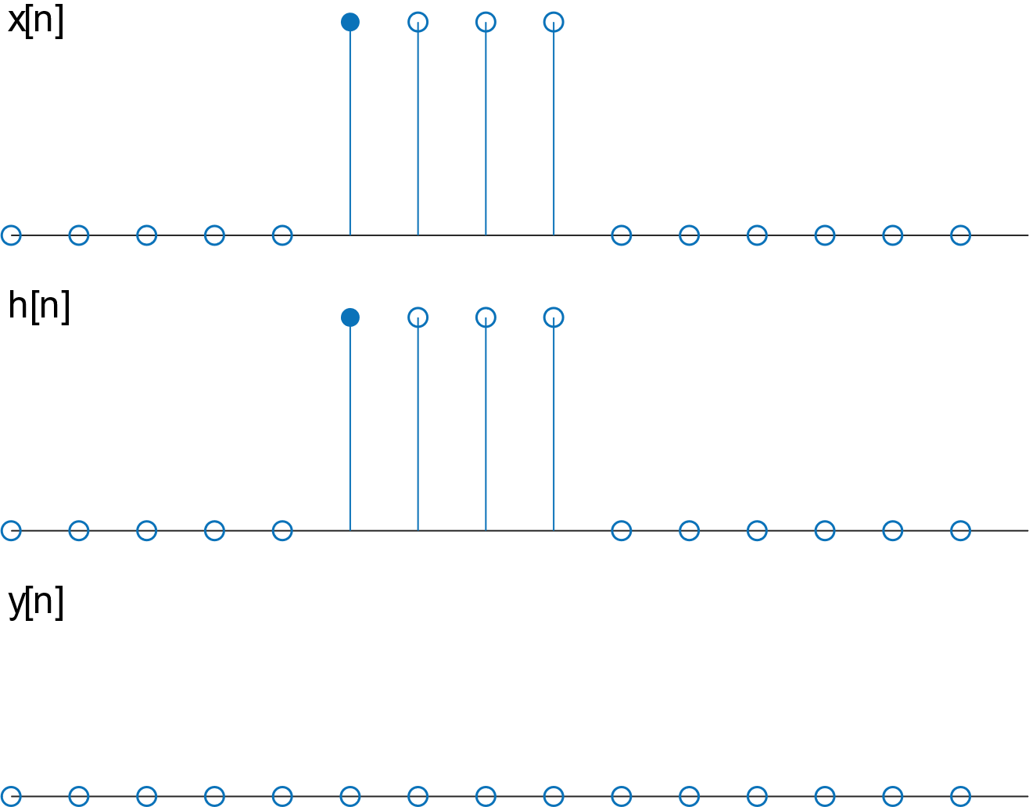
ANÁLISIS DE SISTEMAS LINEALES DISCRETOS E INVARIANTES EN EL TIEMPO
CONVOLUCIÓN:

Slide 11
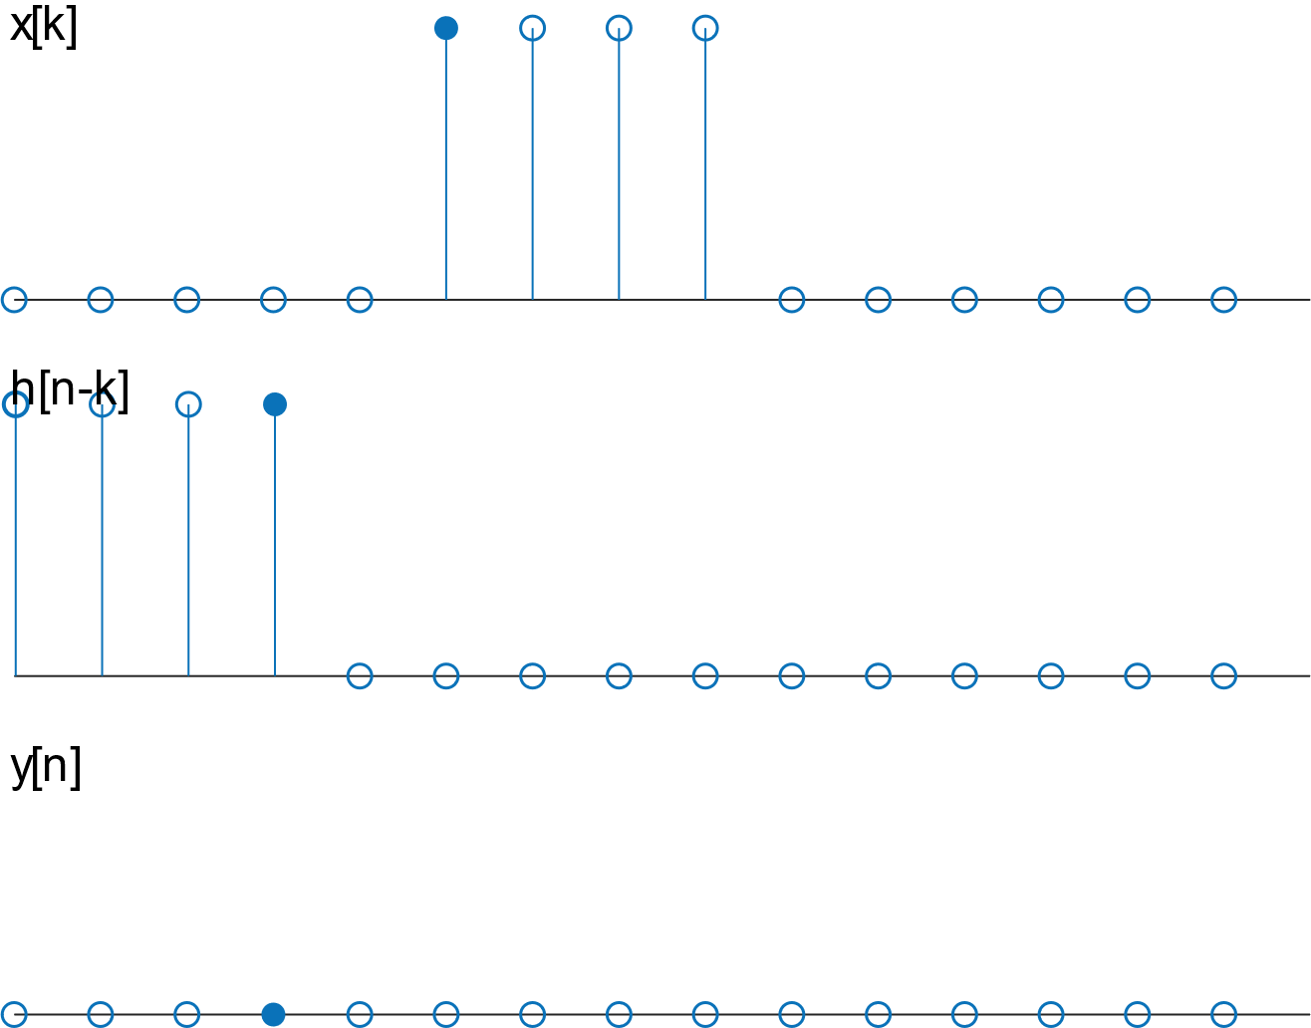
ANÁLISIS DE SISTEMAS LINEALES DISCRETOS E INVARIANTES EN EL TIEMPO
CONVOLUCIÓN:

Slide 12
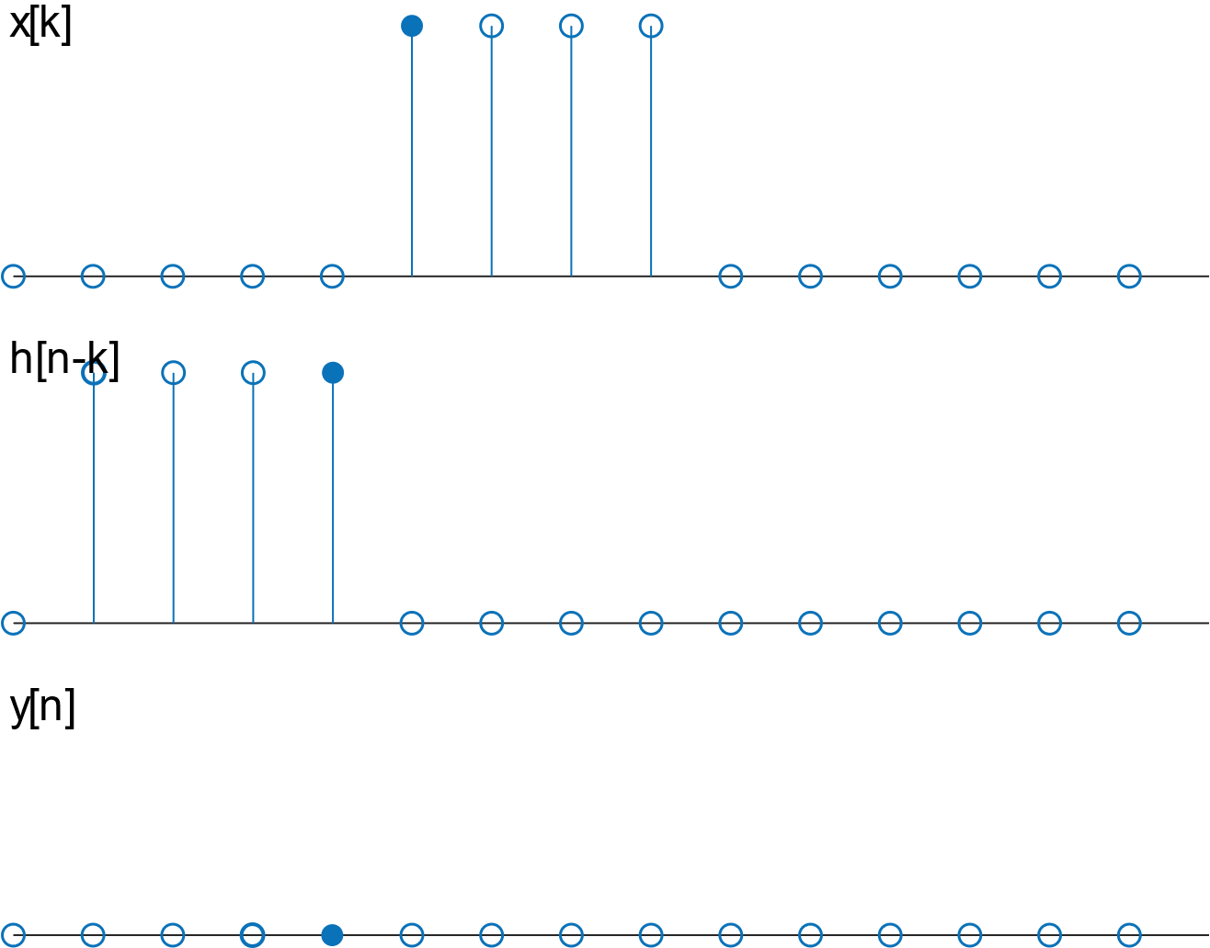
ANÁLISIS DE SISTEMAS LINEALES DISCRETOS E INVARIANTES EN EL TIEMPO
CONVOLUCIÓN:

Slide 13
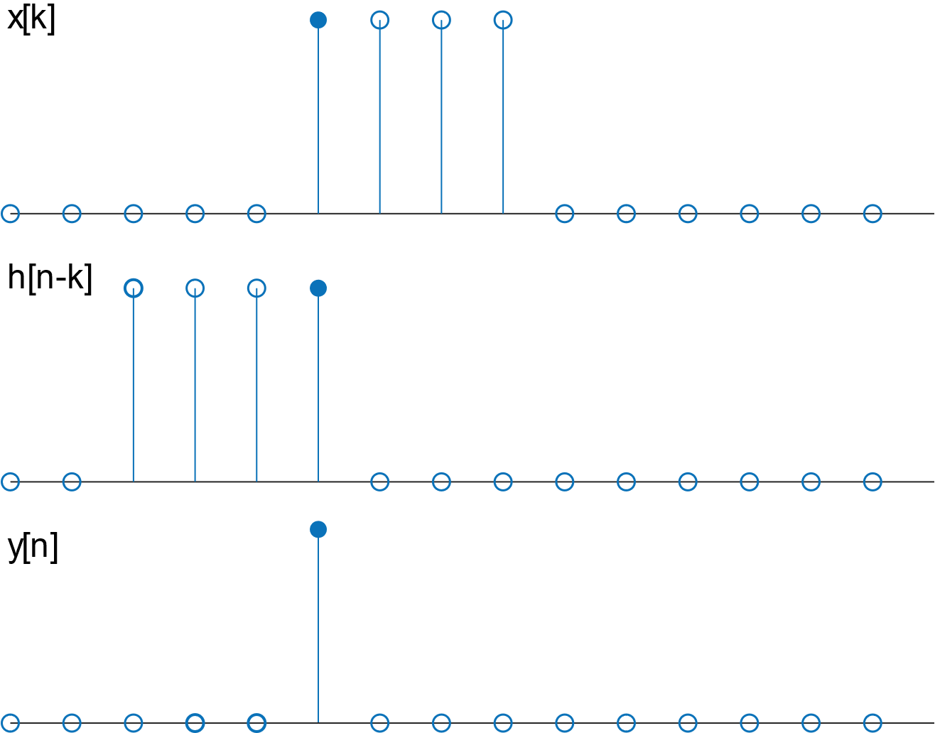
ANÁLISIS DE SISTEMAS LINEALES DISCRETOS E INVARIANTES EN EL TIEMPO
CONVOLUCIÓN:

Slide 14
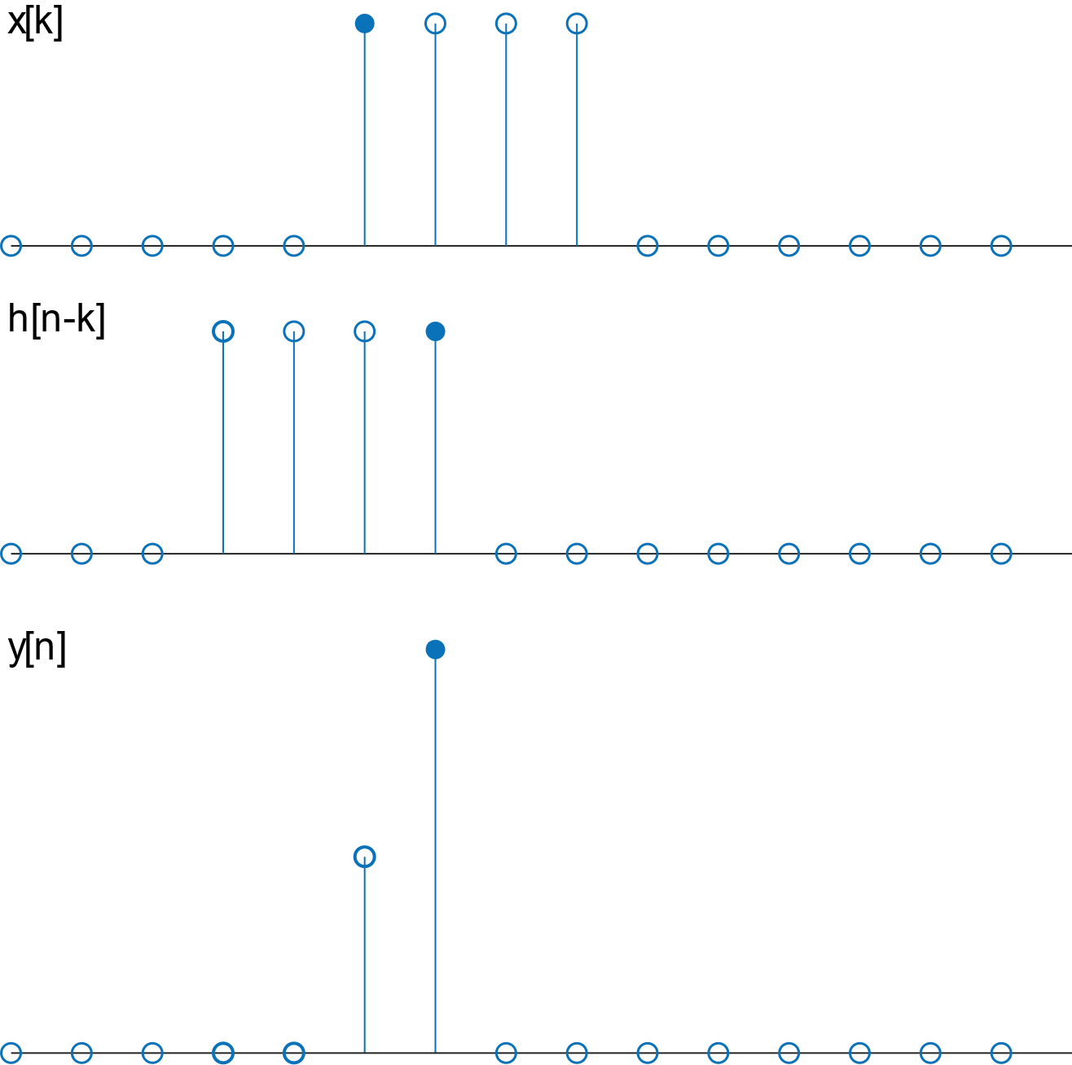
ANÁLISIS DE SISTEMAS LINEALES DISCRETOS E INVARIANTES EN EL TIEMPO
CONVOLUCIÓN:

Slide 15
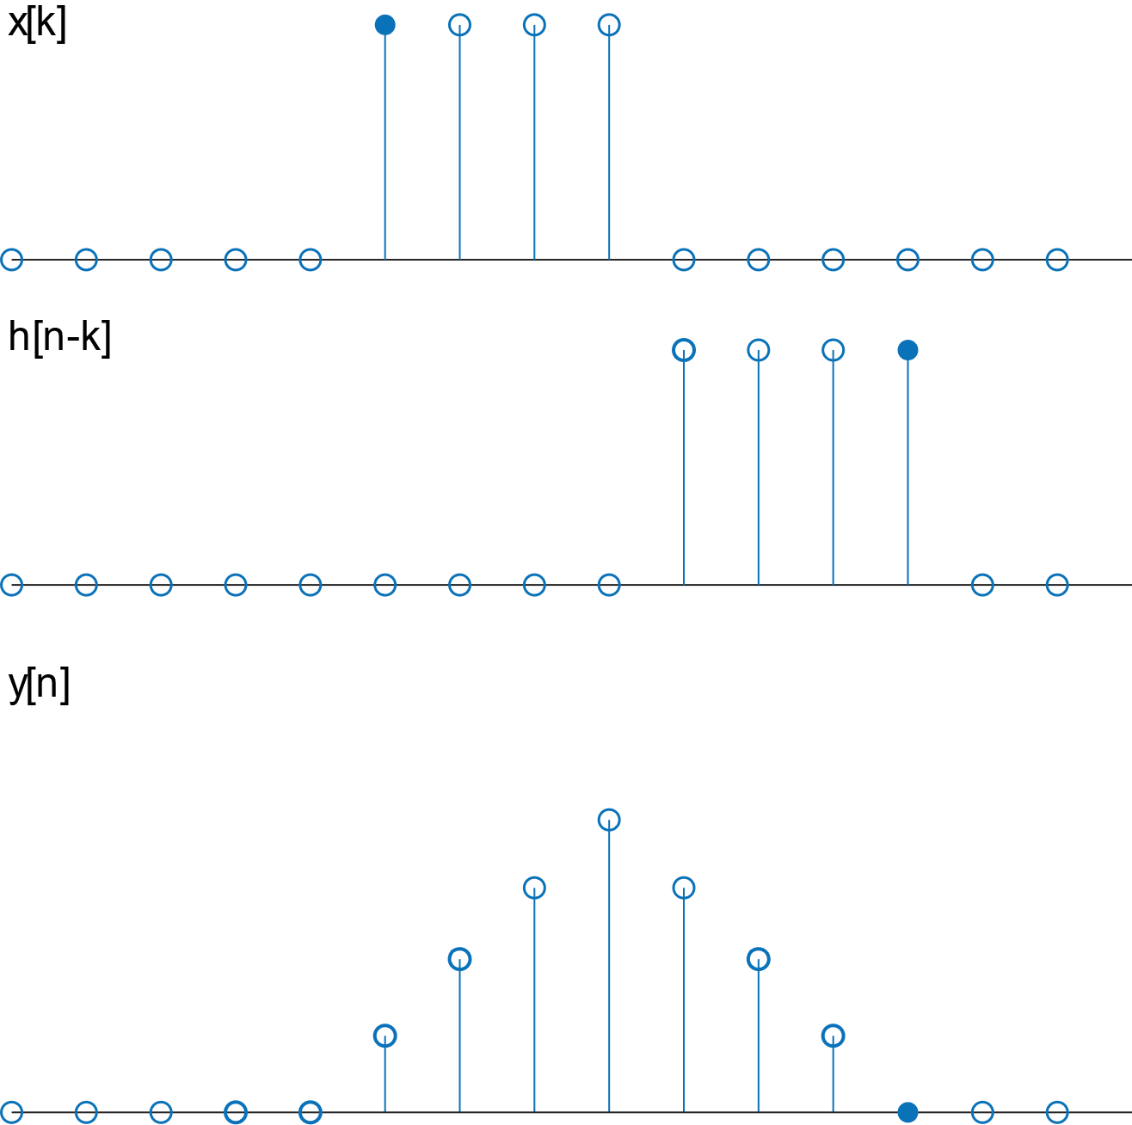
ANÁLISIS DE SISTEMAS LINEALES DISCRETOS E INVARIANTES EN EL TIEMPO
CONVOLUCIÓN:

Slide 16
ANÁLISIS DE SISTEMAS LINEALES DISCRETOS E INVARIANTES EN EL TIEMPO
Propiedades
1
Identidad
$$y_{1}\left[n\right]=x\left[n\right]∗δ\left[n\right]=x\left[n\right]$$
2
Desplazamiento
$$y_{2}\left[n\right]=x\left[n\right]∗δ\left[n−k\right]=x\left[n−k\right]$$

Slide 17
ANÁLISIS DE SISTEMAS LINEALES DISCRETOS E INVARIANTES EN EL TIEMPO
Propiedades
1
Identidad
$$y_{1}\left[n\right]=x\left[n\right]∗δ\left[n\right]=x\left[n\right]$$
2
Desplazamiento
$$y_{2}\left[n\right]=x\left[n\right]∗δ\left[n−k\right]=x\left[n−k\right]$$
$$=y_{1}\left[n−k\right]$$

Slide 18
ANÁLISIS DE SISTEMAS LINEALES DISCRETOS E INVARIANTES EN EL TIEMPO
Propiedades
3
Conmutativa
$$y_{3}\left[n\right]=x\left[n\right]∗h\left[n\right]=h\left[n\right]∗x\left[n\right]$$
4
Asociativa
$$y_{4}\left[n\right]=\left(x\left[n\right]∗h_{A}\left[n\right]\right)∗h_{B}\left[n\right]=x\left[n\right]∗\left(h_{A}\left[n\right]∗h_{B}\left[n\right]\right)$$

Slide 19

ANÁLISIS DE SISTEMAS LINEALES DISCRETOS E INVARIANTES EN EL TIEMPO
Propiedades
5
Distributiva
$$y_{5}\left[n\right]=x\left[n\right]∗\left(h_{A}\left[n\right]+h_{B}\left[n\right]\right)={x\left[n\right]∗h}_{A}\left[n\right]+{x\left[n\right]∗h}_{B}\left[n\right]$$
$$≡$$

Slide 20
ANÁLISIS DE SISTEMAS LINEALES DISCRETOS E INVARIANTES EN EL TIEMPO
Respuesta al impulso en sistemas causales.
$$si h\left[n\right]=0 ∀n<0 ⇒ El sistema es causal$$

Slide 21

ANÁLISIS DE SISTEMAS LINEALES DISCRETOS E INVARIANTES EN EL TIEMPO
$$si h\left[n\right]=0 ∀n<0 ⇒ El sistema es causal$$
Ejemplo:
$$h\left[n\right]={\left(\frac{1}{2}\right)}^{n}.u\left[n\right]$$

Slide 22

ANÁLISIS DE SISTEMAS LINEALES DISCRETOS E INVARIANTES EN EL TIEMPO
$$si h\left[n\right]=0 ∀n<0 ⇒ El sistema es causal$$
Ejemplo:
$$h\left[n\right]={\left(\frac{1}{2}\right)}^{n}.u\left[n\right]$$
Usando la fórmula de convolución (sin necesidad de método gráfico)
$$y\left[n\right]=\sum_{k=0}^{n}{{\left(\frac{1}{2}\right)}^{n}}$$

Slide 23

ANÁLISIS DE SISTEMAS LINEALES DISCRETOS E INVARIANTES EN EL TIEMPO
$$si h\left[n\right]=0 ∀n<0 ⇒ El sistema es causal$$
Ejemplo:
$$h\left[n\right]={\left(\frac{1}{2}\right)}^{n}.u\left[n\right]$$
Usando la fórmula de convolución (sin necesidad de método gráfico)
$$y\left[n\right]=\sum_{k=0}^{n}{{\left(\frac{1}{2}\right)}^{n}}$$
$$y\left[n\right]=\frac{1−{\left(\frac{1}{2}\right)}^{n+1}}{1−\frac{1}{2}}$$

Slide 24

ANÁLISIS DE SISTEMAS LINEALES DISCRETOS E INVARIANTES EN EL TIEMPO
Estabilidad en sistemas LTI
Un sistema LTI es estable si la suma de la respuesta al impulso es finita
$$y\left[n\right]=\sum_{k=−∞}^{+∞}{x\left[k\right].h\left[n−k\right]}$$

Slide 25

ANÁLISIS DE SISTEMAS LINEALES DISCRETOS E INVARIANTES EN EL TIEMPO
Estabilidad en sistemas LTI
Un sistema LTI es estable si la suma de la respuesta al impulso es finita
$$y\left[n\right]=\sum_{k=−∞}^{+∞}{x\left[k\right].h\left[n−k\right]}$$
$$\left|y\left[n\right]\right|=\left|\sum_{k=−∞}^{+∞}{x\left[k\right].h\left[n−k\right]}\right|$$

Slide 26



ANÁLISIS DE SISTEMAS LINEALES DISCRETOS E INVARIANTES EN EL TIEMPO
Estabilidad en sistemas LTI
Un sistema LTI es estable si la suma de la respuesta al impulso es finita
$$y\left[n\right]=\sum_{k=−∞}^{+∞}{h\left[k\right].x\left[n−k\right]}$$
$$\left|y\left[n\right]\right|=\left|\sum_{k=−∞}^{+∞}{h\left[k\right].x\left[n−k\right]}\right|$$
$$\left|y\left[n\right]\right|≤\sum_{k=−∞}^{+∞}{\left|h\left[k\right]\right|.\left|x\left[n−k\right]\right|}$$

Slide 27



ANÁLISIS DE SISTEMAS LINEALES DISCRETOS E INVARIANTES EN EL TIEMPO
Estabilidad en sistemas LTI
$$\left|y\left[n\right]\right|≤\sum_{k=−∞}^{+∞}{\left|h\left[k\right]\right|.\left|x\left[n−k\right]\right|}$$
$$\left|y\left[n\right]\right|≤Mx.\sum_{k=−∞}^{+∞}{\left|h\left[k\right]\right|}$$
$$S_{h}≡\sum_{k=−∞}^{+∞}{\left|h\left[k\right]\right|<∞}$$

Slide 28
ANÁLISIS DE SISTEMAS LINEALES DISCRETOS E INVARIANTES EN EL TIEMPO
Sistemas con respuesta al impulso de duración finita e infinita
FIR : finite-duration impulse response
IIR : infinite-duration impulse response

Slide 29
ANÁLISIS DE SISTEMAS LINEALES DISCRETOS E INVARIANTES EN EL TIEMPO
Sistemas con respuesta al impulso de duración finita e infinita
FIR : finite-duration impulse response
IIR : infinite-duration impulse response
En los sistemas FIR causales (sin perder generalidad)
$$h\left[n\right]=0 ∀\left(n<0 ∨n>M\right)$$

Slide 30

ANÁLISIS DE SISTEMAS LINEALES DISCRETOS E INVARIANTES EN EL TIEMPO
Sistemas con respuesta al impulso de duración finita e infinita
FIR : finite-duration impulse response
IIR : infinite-duration impulse response
En los sistemas FIR causales (sin perder generalidad)
$$h\left[n\right]=0 ∀\left(n<0 ∨n>M\right)$$
La salida resulta de una combinación lineal de las M entradas más recientes (memoria finita)
$$y\left[n\right]=\sum_{k=0}^{M−1}{h\left[k\right].x\left[n−k\right]}$$

